Slide 1




CHÀO MỪNG CÁC EM
ĐẾN VỚI BÀI HỌC HÔM NAY!
KHOA HỌC TỰ NHIÊN 9
Giáo viên: Lê Văn Viến

Slide 2






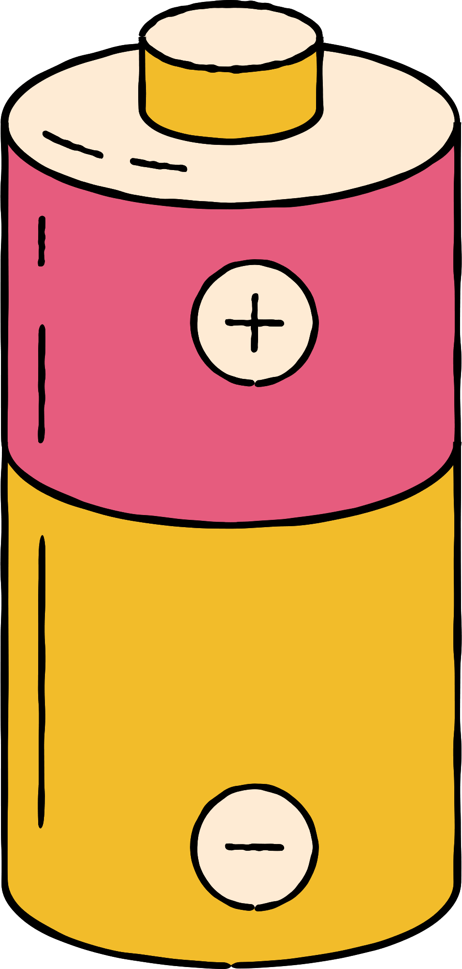


MỞ ĐẦU

Slide 3



Slide 4








Bắt đầu

Slide 5



Trò chơi gồm 6 câu hỏi trắc nghiệm
Ở mỗi câu hỏi, các em sẽ có thời gian 10 giây để đưa ra đáp án.
Để trả lời, em sẽ giơ thẻ màu tương ứng với màu đáp án:
Cam
Xanh
dương
Xanh
lá
Đỏ

Slide 6
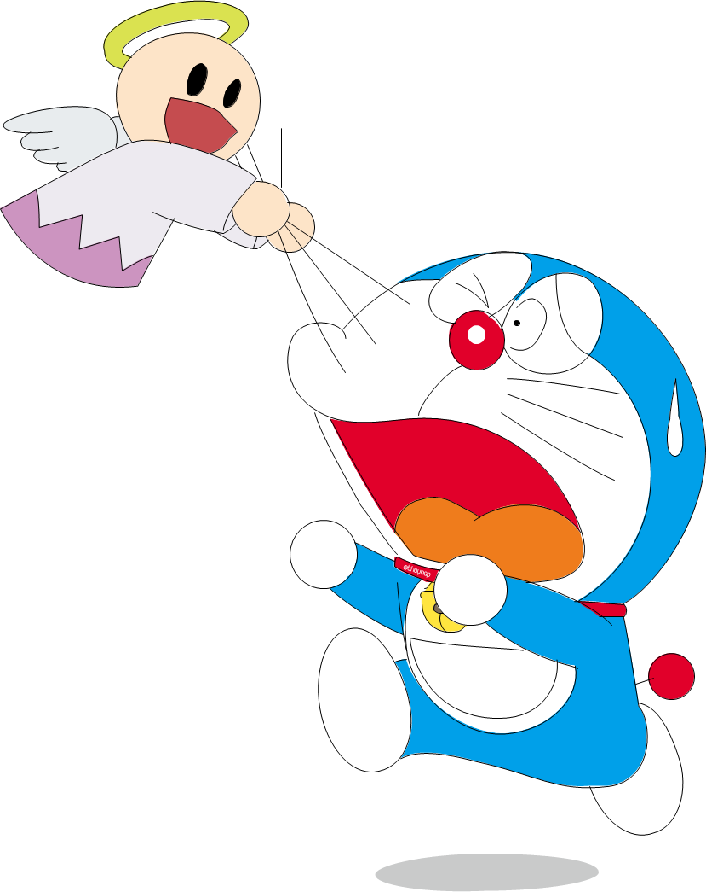




Yeahhh,
Đúng rồi!
Mình thích màu này!
Câu 1: Vòng tuần hoàn của nước là quá trình nước di chuyển qua các yếu tố nào trên Trái Đất?
Huhu,
chưa chính xác rồi!
Bạn chọn lại nha.
Nước bốc hơi từ mặt nước, ngưng tụ thành mây, rơi xuống đất, và chảy về biển
Nước bốc hơi từ mặt đất, chảy qua các con sông, và ngừng lại ở các hồ
Nước bốc hơi từ mặt nước, thấm vào đất, và không quay trở lại
Nước rơi xuống đất, thấm vào lòng đất, và tạo thành nước ngầm
Thầy cô nhấp chuột
1 lần để hiện câu hỏi. Nhấp thêm 1 lần để hiện các đáp án
Thầy cô nhấp vào chiếc chuông ở màu mà học sinh chọn để
kiểm tra đáp án
Sau khi HS trả lời xong, thầy cô nhấp chuột
hoặc phím -> để đến
câu hỏi tiếp theo
Notes:
a

Slide 7

Câu 2: Năng lượng hóa thạch là gì?
Yeahhh,
Đúng rồi!
Mình thích màu này!
Huhu,
chưa chính xác rồi!
Bạn chọn lại nha.
Năng lượng tái tạo từ gió, mặt trời
Năng lượng từ than đá, dầu mỏ, khí tự nhiên
Năng lượng do động vật tạo ra
Năng lượng từ sự phân hủy chất hữu cơ
Thầy cô nhấp chuột
1 lần để hiện câu hỏi. Nhấp thêm 1 lần để hiện các đáp án
Thầy cô nhấp vào chiếc chuông ở màu mà học sinh chọn để
kiểm tra đáp án
Sau khi HS trả lời xong, thầy cô nhấp chuột
hoặc phím -> để đến
câu hỏi tiếp theo
Notes:
B

Slide 8
Câu 3: Ưu điểm của năng lượng tái tạo là gì?
Yeahhh,
Đúng rồi!
Mình thích màu này!
Huhu,
chưa chính xác rồi!
Bạn chọn lại nha.
Chi phí cao, không thể tái sử dụng
Không gây ô nhiễm môi trường và giúp giảm khí thải CO2
Dễ thay thế năng lượng hóa thạch ngay lập tức
Cần nhiều thời gian và tài nguyên để sản xuất
Thầy cô nhấp chuột
1 lần để hiện câu hỏi. Nhấp thêm 1 lần để hiện các đáp án
Thầy cô nhấp vào chiếc chuông ở màu mà học sinh chọn để
kiểm tra đáp án
Sau khi HS trả lời xong, thầy cô nhấp chuột
hoặc phím -> để đến
câu hỏi tiếp theo
Notes:
B

Slide 9

Yeahhh,
Đúng rồi!
Mình thích màu này!
Huhu,
chưa chính xác rồi!
Bạn chọn lại nha.
Câu 4: Cách nào giúp sử dụng năng lượng hiệu quả và bảo vệ môi trường?
Tăng cường sử dụng năng lượng hóa thạch
Giảm sản xuất và tiêu thụ năng lượng
Sử dụng năng lượng tái tạo thay vì năng lượng hóa thạch
Tăng cường khai thác tài nguyên thiên nhiên
Thầy cô nhấp chuột
1 lần để hiện câu hỏi. Nhấp thêm 1 lần để hiện các đáp án
Thầy cô nhấp vào chiếc chuông ở màu mà học sinh chọn để
kiểm tra đáp án
Sau khi HS trả lời xong, thầy cô nhấp chuột
hoặc phím -> để đến
câu hỏi tiếp theo

Slide 10
Yeahhh,
Đúng rồi!
Mình thích màu này!
Câu 5: Năng lượng tái tạo bao gồm những nguồn năng lượng nào?
Huhu,
chưa chính xác rồi!
Bạn chọn lại nha.
Năng lượng gió, năng lượng mặt trời, năng lượng sinh học, năng lượng thủy điện
Năng lượng hạt nhân, năng lượng hóa thạch, năng lượng thủy điện
Năng lượng mặt trời, năng lượng thủy điện, năng lượng dầu mỏ
Năng lượng sinh học, năng lượng thủy điện, năng lượng hạt nhân
Thầy cô nhấp chuột
1 lần để hiện câu hỏi. Nhấp thêm 1 lần để hiện các đáp án
Thầy cô nhấp vào chiếc chuông ở màu mà học sinh chọn để
kiểm tra đáp án
Sau khi HS trả lời xong, thầy cô nhấp chuột
hoặc phím -> để đến
câu hỏi tiếp theo
Notes:
a

Slide 11

Câu 6: Tại sao năng lượng tái tạo quan trọng đối với tương lai của hành tinh?
Yeahhh,
Đúng rồi!
Mình thích màu này!
Huhu,
chưa chính xác rồi!
Bạn chọn lại nha.
Vì giúp tiết kiệm tiền và tài nguyên
Vì không ảnh hưởng đến sức khỏe con người
Vì dễ thay thế năng lượng hóa thạch ngay lập tức
Vì là nguồn năng lượng bền vững, không gây ô nhiễm môi trường
Thầy cô nhấp chuột
1 lần để hiện câu hỏi. Nhấp thêm 1 lần để hiện các đáp án
Thầy cô nhấp vào chiếc chuông ở màu mà học sinh chọn để
kiểm tra đáp án
Sau khi HS trả lời xong, thầy cô nhấp chuột
hoặc phím -> để đến
câu hỏi tiếp theo

Slide 12


Chúc mừng các bạn đã hoàn thành trò chơi 'Chiếc Vòng Đa Sắc' cùng Doraemon!

Slide 13



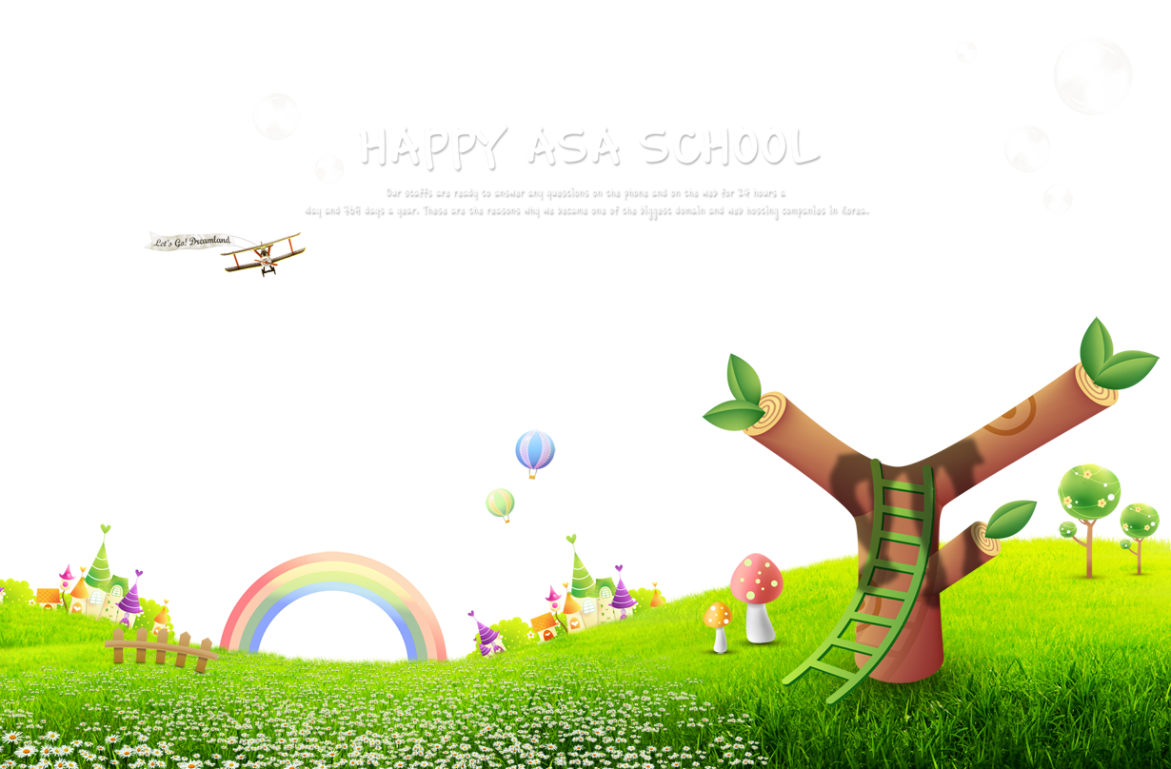
Tiết 45: Bài tập (Chủ đề 5)

Slide 14


HỆ THỐNG HÓA KIẾN THỨC TRONG CHỦ ĐỀ 5
Nêu những kiến thức trọng tâm đã học trong chủ đề 5.
Thiết kế sơ đồ tư duy để tổng kết những kiến thức này vào khổ giấy A0.

Slide 15

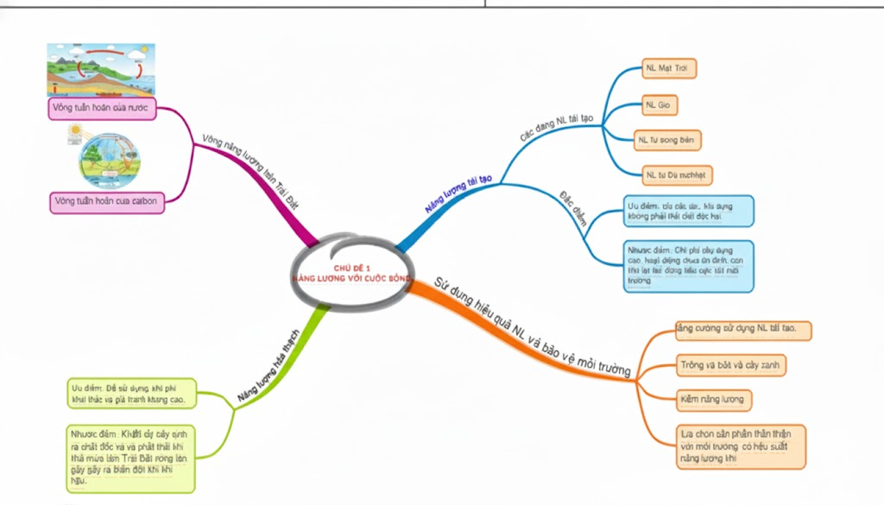

Slide 16
GIẢI BÀI TẬP

Slide 17

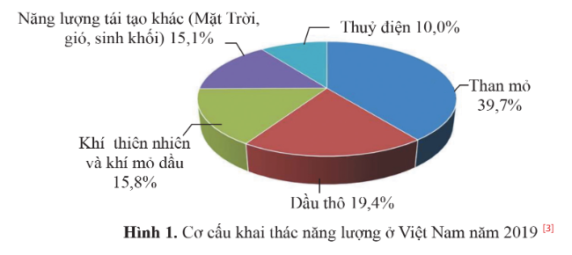
Câu 1 (SGK – tr76).
Hình 1 biểu diễn tỉ trọng khai thác năng lượng ở Việt Nam vào năm 2019.
a) Nguồn năng lượng nào đang được khai thác chiếm tỉ trọng lớn nhất ở nước ta?
b) Các nguồn năng lượng tái tạo đang được khai thác chiếm tỉ trọng bao nhiêu phần trăm
than mỏ
25,1%

Slide 18

Câu 2 (SGK – tr76).
So với thuỷ điện thì sản xuất điện gió có ưu điểm và khó khăn gì? Theo em, địa hình nước ta có nhiều ưu thế trong việc sử dụng gió để sản xuất năng lượng điện hay không? Vì sao?

Slide 19
👉 Ưu điểm của điện gió:
✅ Chi phí hạ tầng thấp hơn.
✅ Dễ vận hành và lắp đặt.
✅ Ít chiếm diện tích đất rừng và đất canh tác.
👉 Hạn chế của điện gió:
✅ Không liên tục, sản lượng không ổn định như thủy điện.
👉 Tiềm năng của Việt Nam:
✅ Địa hình có đường bờ biển dài và nhiều hải đảo.
✅ Tốc độ gió trung bình hàng năm lớn, tạo tiềm năng lớn cho sản xuất điện gió.

Slide 20
Câu 4 (SGK – tr76).
Theo em, tiết kiệm năng lượng điện có lợi ích gì cho gia đình, xã hội và môi trường? Hãy đưa ra các biện pháp tiết kiệm năng lượng phù hợp với điều kiện gia đình, nhà trường và địa phương em, đồng thời thiết kế một áp phích để tuyên truyền tới mọi người.

Slide 21

👉 Lợi ích của việc tiết kiệm năng lượng điện:
✅ Gia đình: Tiết kiệm chi phí tiêu dùng.
✅ Cộng đồng: Giúp giảm tình trạng thiếu điện, giảm ô nhiễm môi trường.
✅ Môi trường: Giảm khí thải, bảo vệ môi trường.
👉 Biện pháp tiết kiệm năng lượng:
✅ Tắt các thiết bị điện khi không sử dụng.
✅ Sử dụng các thiết bị tiết kiệm điện.
✅ Tuyên truyền, nâng cao nhận thức cộng đồng về tiết kiệm năng lượng.

Slide 22


LUYỆN TẬP

Slide 23




VÒNG QUAY
MAY MẮN
Cộng 0,25đ KTTX
Mất lượt
Cộng 1 đ KTTX
Cộng 0,5đ KTTX
1
2
3
4
Thêm lượt
1 tràn pháo tay
5
6
7
8
Công 5 đ thi đua tuần
1 Lời khen
9
10
11
12
QUAY
Chuyển tiếp

Slide 24

VÒNG QUAY MAY MẮN
Câu 1: Năng lượng hóa thạch bao gồm những nguồn năng lượng nào?
A. Năng lượng mặt trời, năng lượng gió, năng lượng thủy điện
B. Năng lượng từ than đá, dầu mỏ, khí tự nhiên
C. Năng lượng sinh học từ thực vật và động vật
D. Năng lượng từ các nguồn tái tạo
QUAY VỀ

Slide 25
VÒN QUAY MAY MẮN
Câu 2: Năng lượng tái tạo có đặc điểm gì?
A. Có thể tái tạo và không gây ô nhiễm môi trường
B. Được khai thác từ các nguồn tài nguyên hữu hạn
C. Không thể sử dụng lâu dài
D. Không có khả năng cung cấp liên tục
QUAY VỀ

Slide 26
VÒNG QUAY MAY MẮN
Câu 3: Quá trình nào diễn ra trong vòng năng lượng trên Trái Đất?
A. Năng lượng mặt trời chuyển hóa thành năng lượng hóa thạch
B. Năng lượng mặt trời chuyển hóa thành năng lượng sinh học, sau đó giải phóng lại dưới dạng nhiệt
C. Năng lượng hóa thạch chuyển thành năng lượng điện
D. Năng lượng mặt trời tạo ra gió
QUAY VỀ

Slide 27
VÒNG QUAY MAY MẮN
Câu 4: Năng lượng hóa thạch có ưu điểm nào?
A. Không gây ô nhiễm môi trường
B. Dễ dàng khai thác và chi phí thấp
C. Có thể tái tạo không giới hạn
D. Sử dụng được ở mọi nơi trên thế giới
QUAY VỀ

Slide 28
VÒNG QUAY MAY MẮN
Câu 5: Vì sao năng lượng tái tạo lại quan trọng cho tương lai của hành tinh?
A. Vì năng lượng tái tạo không bao giờ hết
B. Vì năng lượng tái tạo dễ dàng thay thế năng lượng hóa thạch
C. Vì nó giúp giảm lượng khí thải CO2 và bảo vệ môi trường
D. Vì năng lượng tái tạo không làm tăng nhiệt độ toàn cầu
QUAY VỀ

Slide 29
VÒNG QUAY MAY MẮN
Câu 6: Năng lượng gió có ưu điểm gì so với năng lượng hóa thạch?
A. Không gây ô nhiễm và có thể tái tạo
B. Dễ dàng sử dụng và không phụ thuộc vào thời tiết
C. Sản xuất không tốn chi phí
D. Cung cấp năng lượng liên tục, không bị gián đoạn
QUAY VỀ

Slide 30
VÒNG QUAY MAY MẮN
Câu 7: Điều nào là đặc điểm của năng lượng hóa thạch?
A. Gây ô nhiễm môi trường và không tái tạo được
B. Có thể tái tạo và không gây ô nhiễm
C. Chi phí khai thác cao và khó sử dụng
D. Nguồn cung cấp ổn định, không bị gián đoạn
QUAY VỀ

Slide 31
VÒNG QUAY MAY MẮN
Câu 8: Nếu một khu vực muốn giảm lượng khí thải CO2 và sử dụng năng lượng bền vững, họ nên làm gì?
A. Tăng cường sử dụng năng lượng tái tạo như năng lượng gió và mặt trời
B. Tiếp tục khai thác năng lượng hóa thạch để duy trì mức sản xuất cao
C. Cắt giảm hoàn toàn việc sử dụng năng lượng gió và mặt trời
D. Tăng cường sử dụng nhiên liệu sinh học từ thực vật
QUAY VỀ

Slide 32
VÒNG QUAY MAY MẮN
Câu 9: Bạn có thể làm gì để tiết kiệm năng lượng tại gia đình?
A. Tắt các thiết bị điện khi không sử dụng và sử dụng các thiết bị tiết kiệm năng lượng
B. Chỉ sử dụng năng lượng từ các nguồn hóa thạch
C. Mua thêm thiết bị điện để làm tăng hiệu quả sử dụng năng lượng
D. Sử dụng điện nhiều hơn trong các giờ cao điểm
QUAY VỀ

Slide 33
VÒNG QUAY MAY MẮN
Câu 10: Làm thế nào để sử dụng năng lượng gió hiệu quả trong một vùng ven biển?
A. Lắp đặt các tuabin gió ở khu vực có gió mạnh và ổn định
B. Sử dụng gió để sản xuất năng lượng thủy điện
C. Tăng cường khai thác năng lượng hóa thạch tại khu vực đó
D. Đặt các tuabin gió ở các vùng không có gió
QUAY VỀ

Slide 34
VÒNG QUAY MAY MẮN
Câu 11: Khi sử dụng năng lượng tái tạo, điều gì sẽ xảy ra đối với khí hậu và môi trường?
A. Giảm ô nhiễm không khí và làm chậm quá trình nóng lên toàn cầu
B. Tăng cường ô nhiễm và phát thải khí nhà kính
C. Không ảnh hưởng đến khí hậu và môi trường
D. Chỉ làm giảm sử dụng năng lượng hóa thạch
QUAY VỀ

Slide 35
VÒNG QUAY MAY MẮN
Câu 12: Tại sao việc sử dụng năng lượng hóa thạch liên quan đến biến đổi khí hậu?
A. Vì quá trình đốt năng lượng hóa thạch thải ra khí CO2, góp phần vào hiệu ứng nhà kính
B. Vì năng lượng hóa thạch không được sử dụng rộng rãi
C. Vì năng lượng hóa thạch làm tăng năng suất nông nghiệp
D. Vì năng lượng hóa thạch giúp giảm nhiệt độ toàn cầu
QUAY VỀ

Slide 36
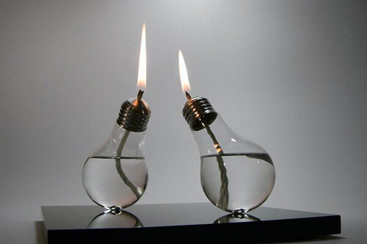
VẬN DỤNG

Slide 37
Câu hỏi thực tiễn:
Hãy quan sát và ghi lại cách sử dụng năng lượng trong gia đình bạn trong một ngày. Cụ thể, bạn cần thực hiện các bước sau:
Liệt kê các thiết bị điện mà gia đình bạn sử dụng trong một ngày.
Xác định nguồn năng lượng mà các thiết bị này sử dụng 3. Đề xuất 2 cách tiết kiệm năng lượng mà bạn có thể áp dụng trong gia đình mình

Slide 38
DẶN DÒ
✅ Ôn tập kiến thức đã học trong chủ đề 5 và hoàn thiện bài tập theo yêu cầu.
✅ Chuẩn bị bài mới: Đọc trước nội dung bài tiếp theo “ Bài 15. Tính chất chung của kim loại” thuộc chủ đề 6. Chất và sự biến đổi của chất.

Slide 39
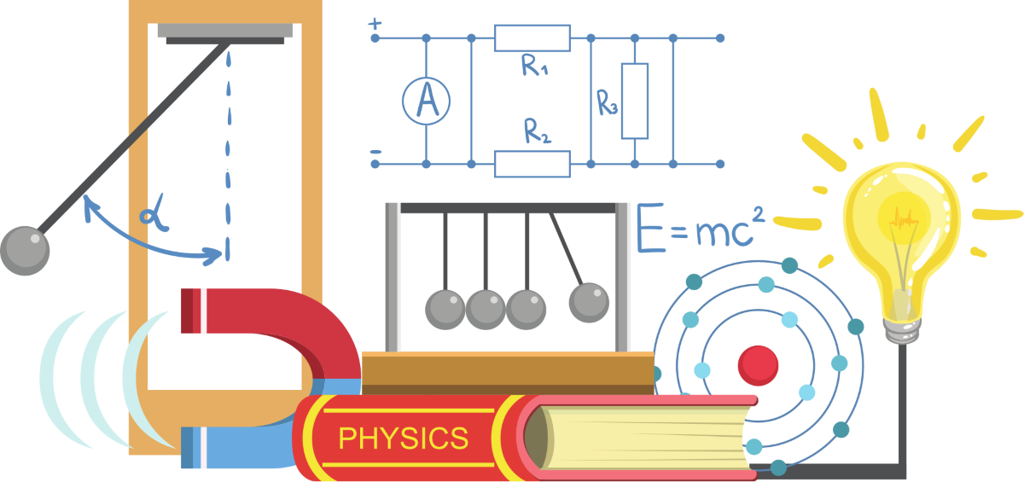
HẸN GẶP LẠI CÁC EM
TRONG TIẾT HỌC TIẾP THEO!

